Slide 1

جامعة جنوب الوادي
كلية الزراعة - قسم البساتين

Slide 2


أساسيات البساتين
مقررعملي - الفرقة الثانية
للعام الجامعي 2012 – 2013م

Slide 3
علم البساتين
Horticulture
هو أحد العلوم الزراعية وأحد فروع علم الإنتاج النباتي الذي يختص بالإنتاج المكثف لمحاصيل معينة ذات طبيعة خاصة تستوجب عناية خاصة بالإضافة إلى خبرة فنية وتقنية واستثمار عال من رأس المال.

Slide 4
فروع علم البساتين
Horticulture
يقسم علم البساتين إلى خمسة فروع رئيسية متخصصة، هي :-
علم الخضر Olericulture (Vegetable Crops)
علم الفاكهة (Pomology (Fruit Crops
علم الأزهار ونباتات الزينة
Floriculture & Ornamental Horticulture
علم تنسيق الحدائق Landscape
علم النباتات الطبية والعطرية والتوابل
Medicinal, Aromatic and spice plants

Slide 5
فروع علم البساتين ....................................................................................................
علم الخضر Olericulture
يهتم بمحاصيل الخضر العشبية (الحولية، ذات الحولين والقليل معمر )
جميع الخضر تحتاج إلى عناية خاصة أثناء زراعتها وإنتاجها وتداولها وتخزينها
مثل الطماطم، الباذنجان، الفلفل، الكوسا، الخيار، البطيخ، الشمام، البطاطس، البامية، الملوخية، البصل، السبانخ، الخس، الجرجير، الفاصوليا الخضراء، الجزر، البنجر، البطاطا الحلوة، …....الخ.
علم الفاكهة Pomology
يهتم بمحاصيل الفاكهة المعمرة (أشجار وشجيرات ومتسلقات)
مثل الحمضيات (الموالح)، المانجو، الموز، نخيل التمر، الجوافة ، الأناناس، الرمان، الزيتون، الزبدية (الأفوكادو)، العنب، القشطه، التين، التفاح، الخوخ، المشمش .....الخ

Slide 6
فروع علم البساتين ....................................................................................................
علم الأزهار ونباتات الزينة
Floriculture & Ornamental Horticulture
يهتم بالزهور ونباتات الزينة وهي تشمل كل النباتات التي تُزرع أو تنمو بريًا والتي يمكن استخدامها ككل أو جزء أو أجزاء منها في أغراض التنسيق والتجميل خارجياً في الحدائق والميادين والمنتزهات والشوارع أو داخلياً في المنازل والمكاتب ودور العمل وكافة المباني.
علم تنسيق الحدائق Landscape
هو فن توزيع وترتيب النباتات (الزهور ونباتات الزينة) في أماكن معينة وبأشكال خاصة لإعطاء منظر متناسق للحديقة أو المكان الذي يلجأ إليه الإنسان للتمتع بمباهج الطبيعة والإحساس بجمالها تخفيفاً من متاعب الحياة.
ولابد أن تتوفر في القائم بأمر التنسيق الإحساس بالجمال والخيال الواسع المبني على المعرفة والدراية لعلوم الزراعة ومعرفة نباتات الزينة في البيئة معرفة تامة مع الإلمام الهندسي لمنشآت الحديثة ولنفسية الشعوب وعاداتها وتقاليدها.

Slide 7
فروع علم البساتين ....................................................................................................
علم النباتات الطبية والعطرية
Medicinal, Aromatic and spice plants
يهتم بالنباتات الطبية ذات المادة الفعالة النافعة والداخلة في صناعة الأدوية والعلاجات الطبيعية، والنباتات العطرية المحتوية على أحماض دهنية وزيوت طيارة والتي تستخدم في صناعة العطور ومستحضرات التجميل، المشروبات وهي نباتات تستخدم كمنبهات لاحتوائها على مادة الكافين، التوابل المحتوية على مواد مكسبه للطعم واللون

Slide 8
أهمية علم البساتين
الأهمية الاقتصادية
يتصف الإنتاج البستاني بكثافته الاقتصادية، فهو بجانب كونه في حاجة ماسة لرأس مال كبير فهو يحتاج أيضاً إلى كثير من الأيدي العاملة الماهرة وذات الخبرة الفنية .
كما تساهم الحاصلات البستانية في زيادة الدخل القومي .
القيمة الغذائية
محاصيل الفاكهة والخضر مهمة في غذاء الإنسان، فتدخل فيه على عدة أشكال وصور مختلفة، فتؤكل الثمار الطازجة أو تعصر أو يعمل منها المشروبات والمثلجات والمربيات أو تحفظ في معلبات، وقد تجفف أو تخلل.

Slide 9
الأهمية الطبية والعطرية
تستخدم بعض من النباتات البستانية كنباتات لها أهمية طبية وذلك لاحتوائها على مواد فعالة تدخل في مجال صناعة الأدوية والعلاجات الطبيعية.
وأيضاً تستخدم كنباتات عطرية لاحتوائها على أحماض دهنية وزيوت طيارة تدخل في صناعة العطور والروائح ومستحضرات التجميل، وقد قامت صناعات متعددة ومتنوعة للاستفادة من هذه النباتات وما تحتويه من مواد نافعة.
القيمة الجمالية و التنسيقية
تزرع الأزهار ونباتات الزينة لقيمتها الجمالية والتنسيقية لجمال أزهارها ذات الألوان الجذابة و جمال المجموع الخضري لبعض النباتات الأخرى .

Slide 10
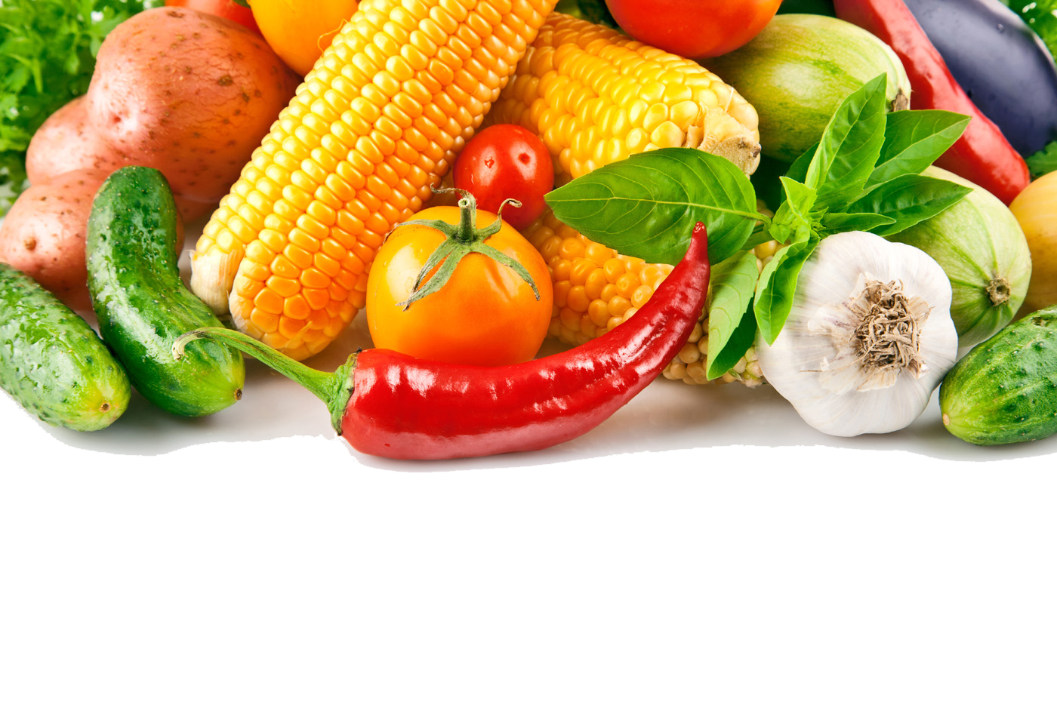
علم الخضر
Olericulture

Slide 11
محاصيل الخضر Vegetable Crops
هي عبارة عن نباتات عشبية غضة رهيفة ، معظمها حولية وبعضها ذات حولين والقليل منها معمر ولكن تجدد زراعته سنوياً .
تتصف بأنها تزرع في مساحات صغيرة نسبياً و تحتاج في الزراعة والخدمة والحصاد والتداول والتخزين لعناية شديدة .

Slide 12
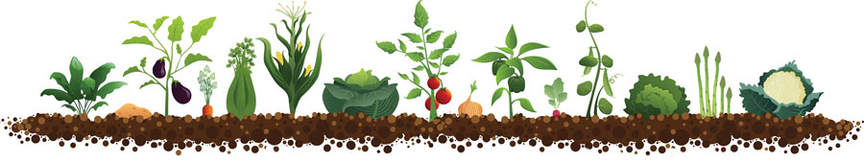
تقسيم الخضر Vegetable Classification
التقسيم على أساس الجزء المستعمل في الغذاء
التقسيم الحراري
التقسيم على أساس دورة الحياة
التقسيم النباتي

Slide 13
التقسيم على أساس الجزء المأكول

Slide 14
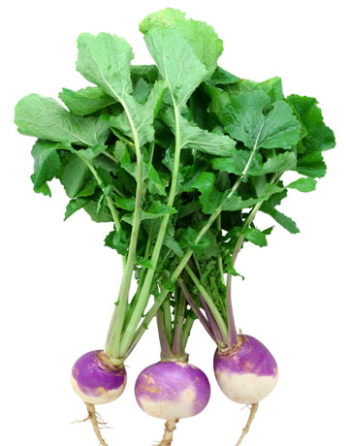
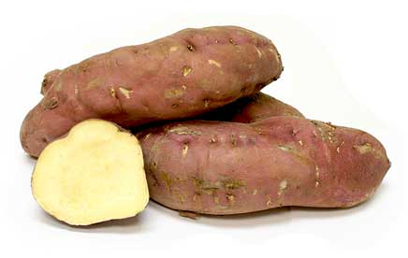
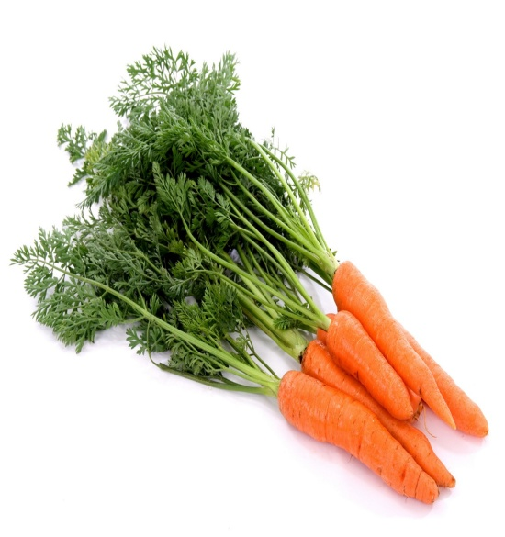
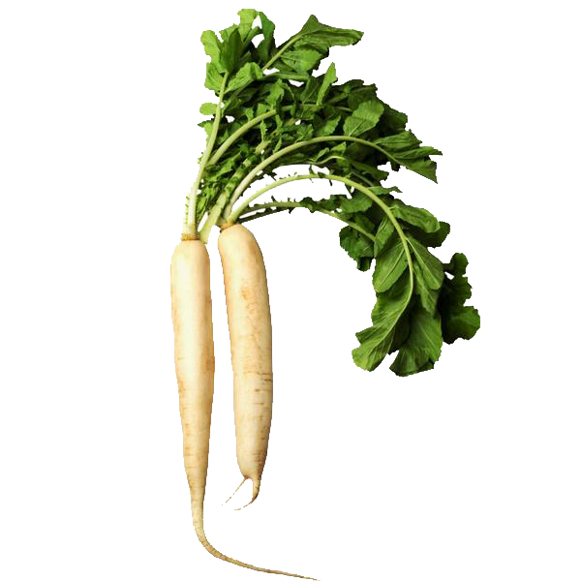
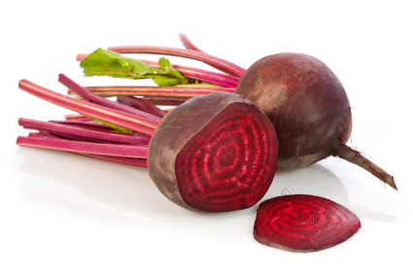
التقسيم على أساس الجزء المستعمل في الغذاء
تؤكل جذورها ( بطاطا – جزر – لفت –بنجر – فجل )

Slide 15
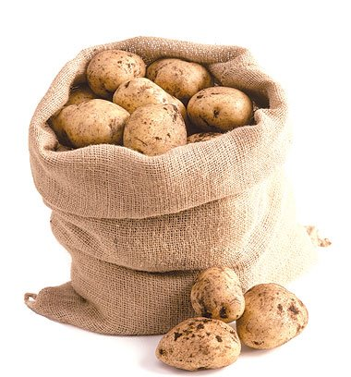
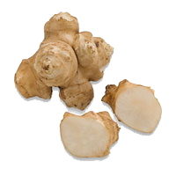
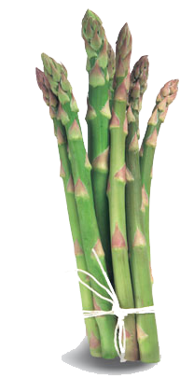
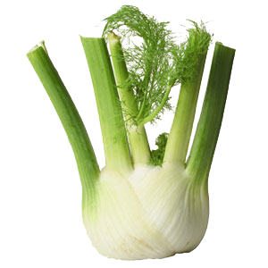
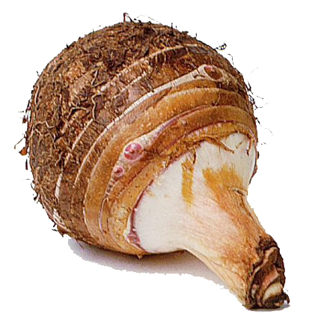
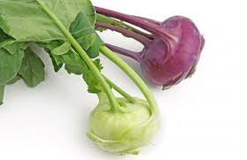
التقسيم على أساس الجزء المستعمل في الغذاء
تؤكل سياقنها (الهيليون – الفينوكيا – كرنب ابو ركبة – البطاطس – القلقاس – الطرطوفة - الثوم )

Slide 16
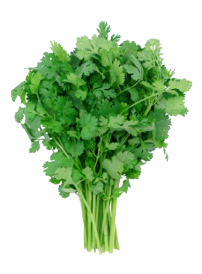
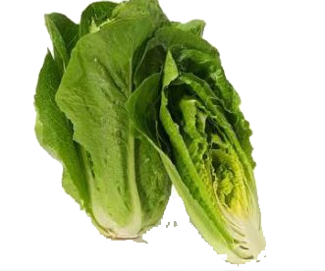
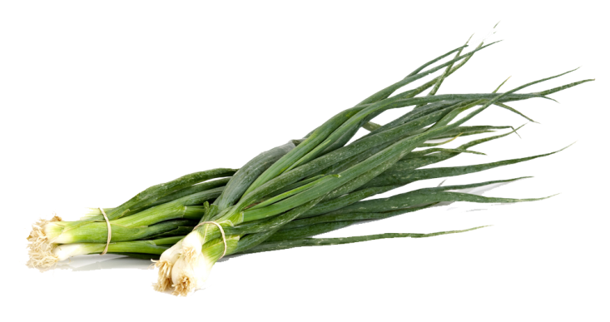
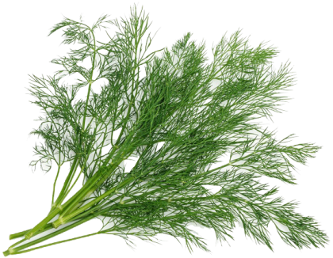
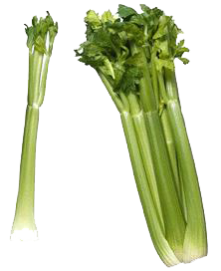
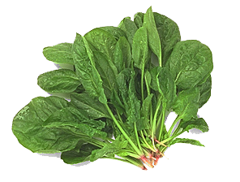
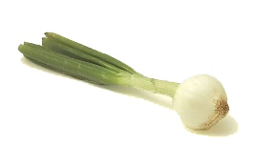
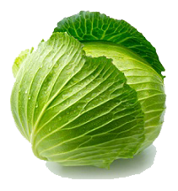
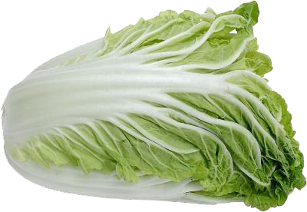
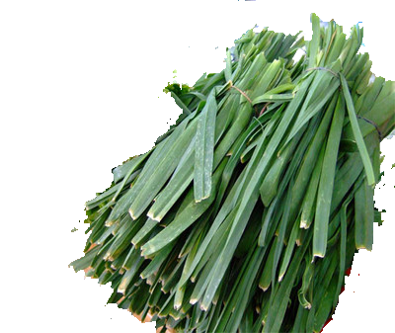
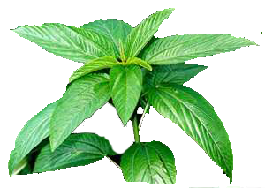
التقسيم على أساس الجزء المستعمل في الغذاء
تؤكل أوراقها وقواعدها(الخس – الملوخية – السبانخ – السلق – الجرجير-الكرنب – البقدونس – الكرفس البلدي - الكرات المصري- الخبيزة – الهندباء – الشيكوريا –البصل الأخضر )

Slide 17
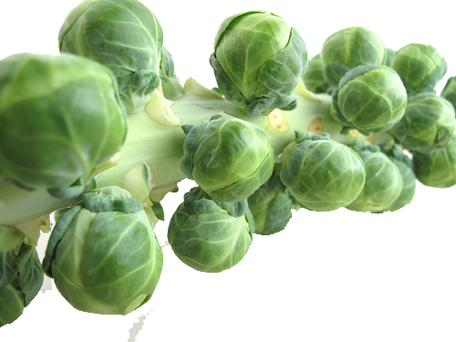
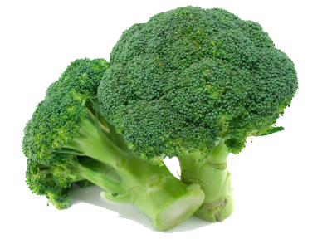
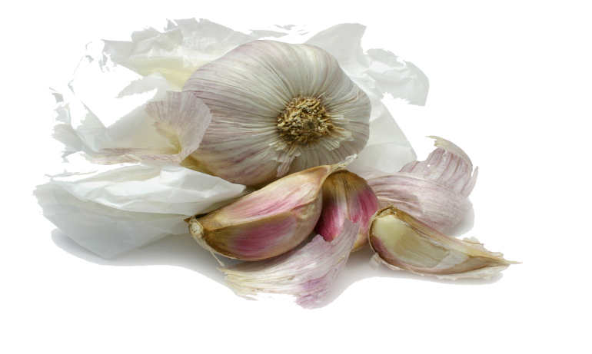
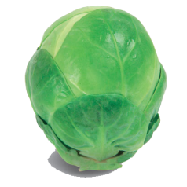
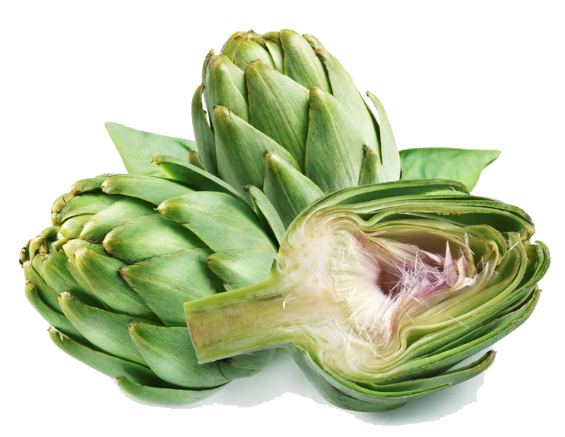
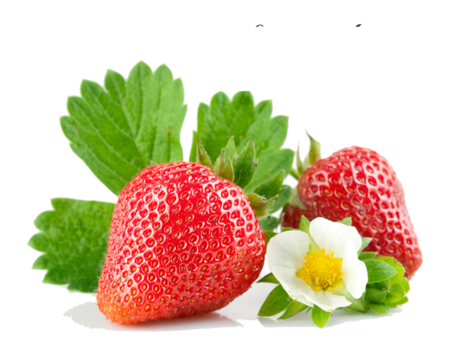
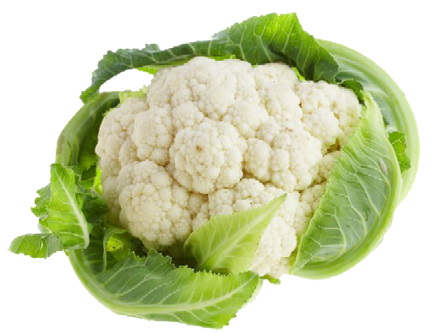
التقسيم على أساس الجزء المستعمل في الغذاء
تؤكل البراعم ( الثوم – كرنب بركسل – البروكلي )
تؤكل القمم النامية أو القرص ( القنبيط )
تؤكل الأجزاء الزهرية ( الفراولة – الخرشوف )

Slide 18
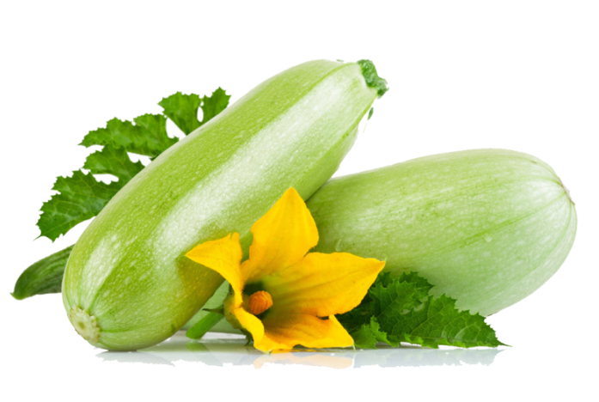
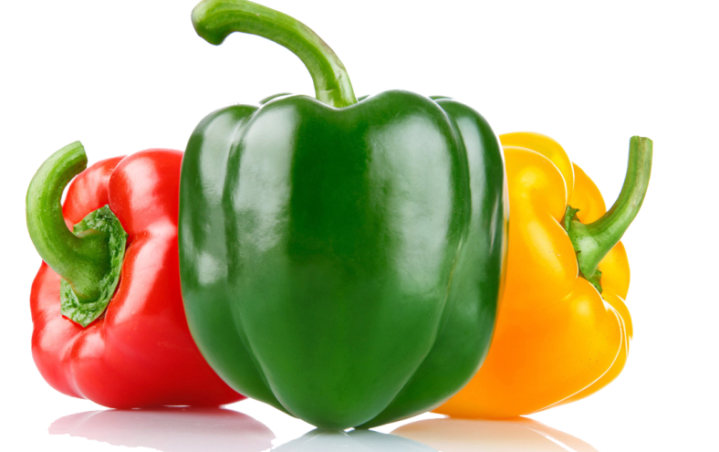
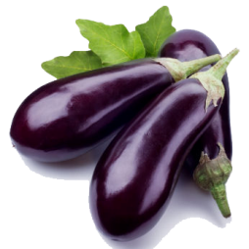
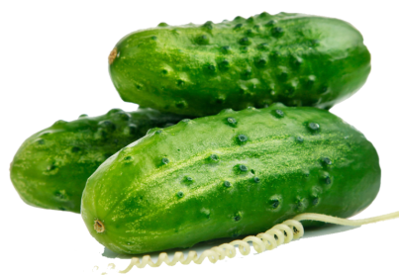
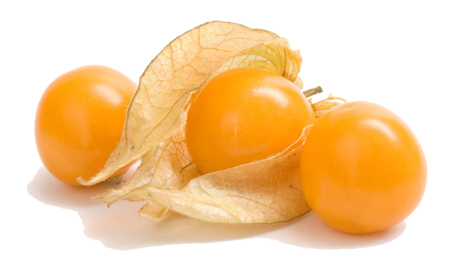
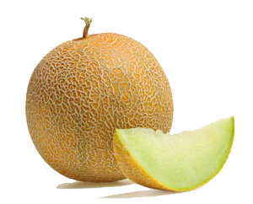
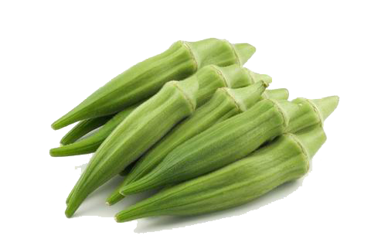
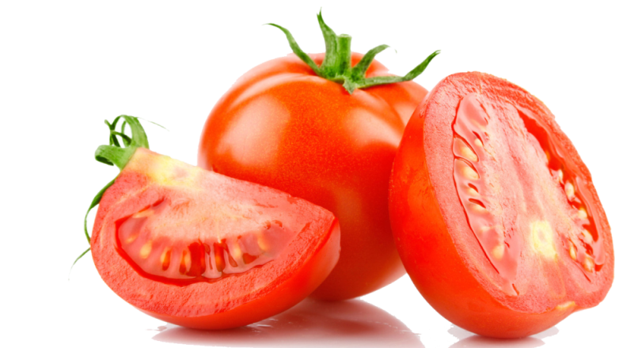
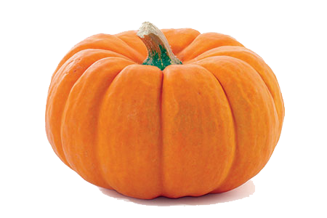
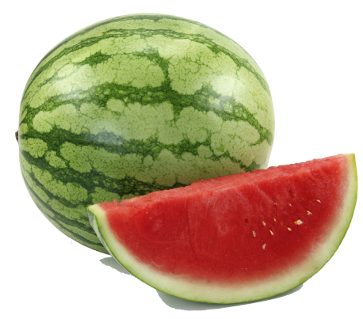
التقسيم على أساس الجزء المستعمل في الغذاء
تؤكل ثمارها غير الناضجة ( الباذنجان - الفلفل – الكوسة – الخيار – الباميا )
ثمارها الناضجة (الطماطم – الحرنكش- القرع العسلي – البطيخ – الكانتلوب)

Slide 19
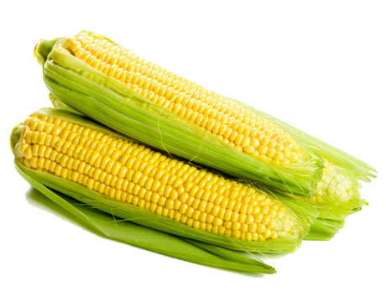
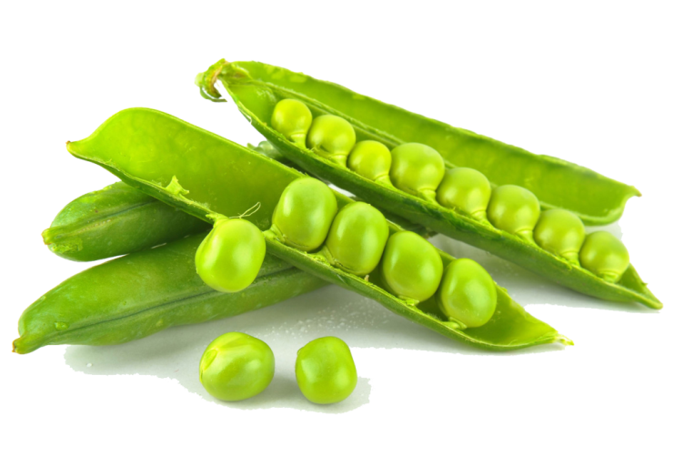
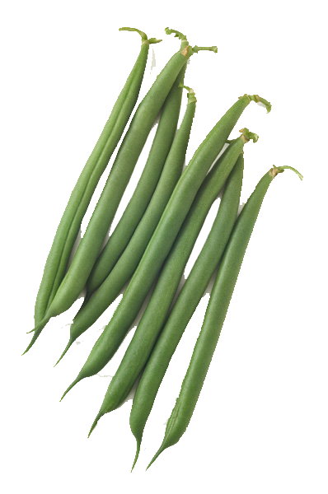
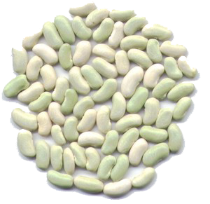
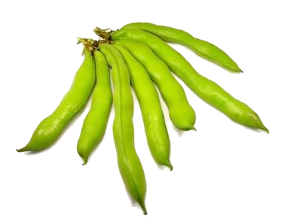

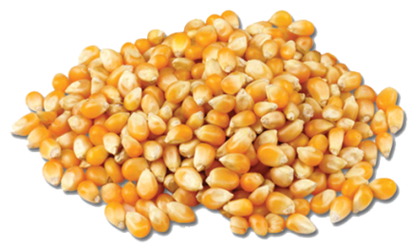
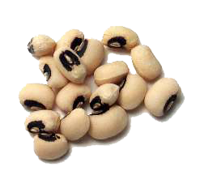
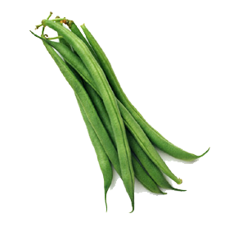
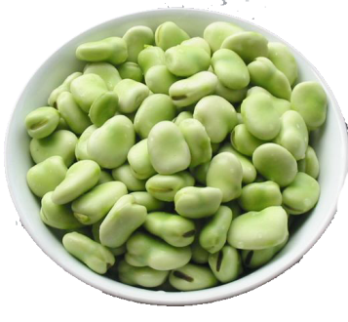
التقسيم على أساس الجزء المستعمل في الغذاء
تؤكل بذورها غير الناضجة( البسلة الخضراء – الفاصوليا ليما – الفول الرومي – الذرة السكرية)
بذورها الناضجة ( البسلة الجافة – الفاصوليا الجافة – اللوبيا الجافة – الذرة الفيشار)

Slide 20
التقسيم الحراري
خضروات الموسم البارد (شتوي)
تزرع من أجل أجزائها غير الثمرية فيما عدا البسلة و الفول الرومي
خضروات الموسم الدافئ (صيفي)
تزرع من أجل أجزائها الثمرية فيما عدا البطاطا والملوخية

Slide 21
التقسيم على أساس دورة الحياة
نباتات حوليه
هي التي تمكث موسم واحد بالتربة كما في محاصيل العائلة البقولية والقرعية والباذنجانية .
نباتات ذات حولين
تمكث بالتربة موسمين لتعطي أزهار وبذور ، حيث تعطي مجموع خضري فقط في الموسم الاول ، ثم تعطي شمراخ زهري وازهار وبذور في الموسم الثاني . منها الكرنب ، البنجر ، البصل ، القنبيط .
نباتات معمرة
تمكث بالتربة أكثر من موسمين متتالين مثل الهليون ، الخرشوف ، الفرولة ، القلقاس ، الطرطوفة ولكن تجدد زراعتها سنوياً .

Slide 22
التقسيم النباتي
يعتمد على الصفات الوراثية وما يرتبط بها من صفات مورفولوجية وفسيولوجية و تشريحية لبيان درجة القرابة بين النباتات وبعضها ، من اهم الصفات المورفولوجية المستخدمة لذلك الأجزاء الزهرية.

Slide 23
توصل علماء النبات لتقسيم المملكة النباتية Plant Kingdom غلى أربعة قبائل رئيسية تتبع محاصيل الخضر قبيلة النباتات البذرية Spermatophyedonae حيث تتبع فيها قسم النباتات مغطاة البذور Angiosperma الذي يضم صفين هما :
النباتات ذوات الفلقة الواحدة Class: Monocotyledoneae
النباتات ذوات الفلقتين Class: Dicotyledonea
يستمر التقسيم اكثر بضم النباتات أكثر تشابهاً برتبة واحدة Order ثم في عائلة Family ثم في جنس Genus ثم في نوع Species ثم في أصناف Varieties .

Slide 24
ذوات الفلقتين
العائلة الباذنجانية Fam. Solanaceae
العائلة البقولية Fam. Leguminosea or Fabaceae
العائلة القرعية Fam. Cucurbitaceae
العائلة الخبازية Fam. Malvaceae
العائلة الصليبية Fam Brassicaceae (Cruciferae)
العائلة الخيمية Fam. Apiaceae or Umbelliferae
العائلة الرمرامية Fam. Chenopodiacea
العائلة العليقية Fam.Convolvulaceae
العائلة المركبة Fam. Asteraceae
العائلة الوردية Fam. Rosaceae
العائلة الزيزفونية Fam. Tiliaceae

Slide 25
بصفة عامة نجد أن جميع عائلات الخضر تقع تحت الصف الثاني ( ذوات الفلقتين ) فيما عدا الأربع عائلات التالية :-
العائلة القلقاسية
العائلة الزنبقية
العائلة البصلية ( النرجسية )
النجيلية (الذرة السكرية)
.............................. تتبع ذوات الفلقة الواحدة .

Slide 26
مزايا وعيوب التقسيم النباتي
التعرف على درجة القرابة النباتية بين مختلف المحاصيل وإمكانية التهجين بينها .
تتشابه أحياناً بعض محاصيل العائلة الواحدة في طريقة زراعتها وخدمتها والأمراض التي تصيبها .
تتشابه بذور نباتات العائلة الواحدة – إلى حد كبير – في شكلها وحجمها ، الأمر الذي يفيد في معرفة أنسب عمق لزراعتها .
لكن يعاب على التقسيم النباتي أنه لايفيد في التعرف على الاحتياجات الحرارية لمحاصيل الخضر ، لأن محاصيل العائلة الواحدة تتفاوت كثيراً في هذه الامور .

